Slide 1

SSC Hybrid Business Cards
3D Printed with an NFC Tag and QR Code for enhanced interactivity
________________________________________________________________________________________________
Cartes de visite hybrides numériques SPC
Imprimé en 3D avec une étiquette NFC et un code QR pour une interactivité améliorée

Slide 2
Hybrid Business Cards Introduction Cartes de visite numériques Introduction _______________________________________________________
Our 3D printed hybrid business cards are sleek, wallet-sized, and equipped with smart technology. Each card features a tappable NFC sticker linked to the individual’s official Government Electronic Directory Services (GEDS) profile, along with a scannable QR code that directs you to their LinkedIn profile. This solution offers an eco-friendly, modern way to share contact information and connect with just a tap or a scan. Nos cartes de visite hybrides numériques en 3D sont élégantes, s’insèrent bien dans un portefeuille et sont équipées de technologie intelligente. Chaque carte comporte un autocollant NFC relié au profil Service d'annuaires gouvernementaux électroniques (SAGE) de la personne, ainsi qu’un code QR numérisable qui redirige vers son profil LinkedIn. Cette solution offre un moyen écologique et moderne de partager des informations de contact et de se connecter d’un simple clic ou d’une numérisation.

Slide 3
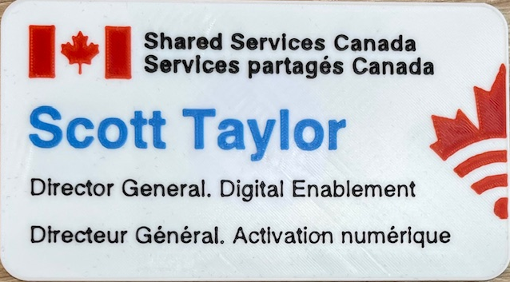
NFC Tag Feature Fonctionnalité de balise NFC _______________________________________________________
NFC stickers are small, embedded chips that enable devices to communicate over short distances. With just a tap, they can instantly share data, making them an efficient, modern solution for seamless digital interactions. Les autocollants NFC sont de petites puces intégrées qui permettent aux appareils de communiquer sur de courtes distances. D’un simple toucher, ils peuvent partager instantanément des données, ce qui en fait une solution efficace et moderne pour des interactions numériques fluides.
No app is required, just tap to interact!
Aucune application n'est requise, touchez simplement pour interagir !

Slide 4
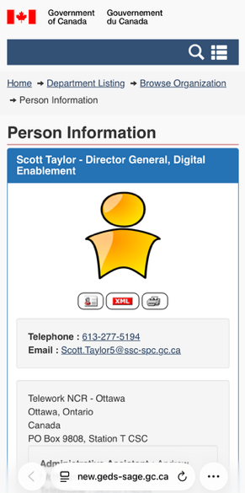
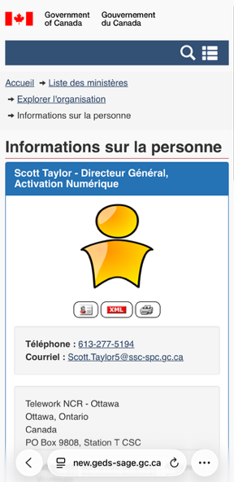
NFC Tag Feature (Continued) Fonctionnalité de balise NFC (Continué) ___________________________________________
The NFC sticker is programmed with a URL record, which points directly to the individual’s Government Electronic Directory Services (GEDS) profile. With just one tap using a smartphone, you can instantly access the individual’s profile details, including email, phone number, and more.
L'autocollant est encodé avec un enregistrement URL, qui pointe directement vers la section « Informations personnelles » sur les Services d'annuaires gouvernementaux électroniques (SAGE). D’un simple toucher, accédez instantanément aux détails du profil de l’individu, y compris l’adresse courriel, le numéro de téléphone, et plus encore.

Slide 5
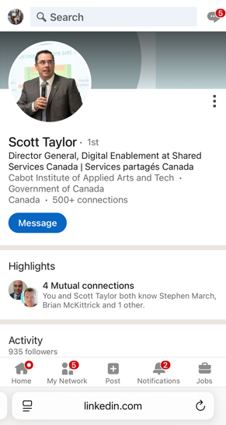
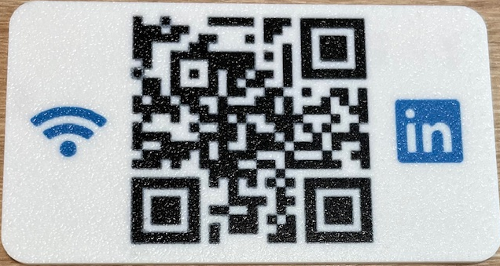

QR Code Feature Fonctionnalité de code QR ___________________________________________
The QR code is easily scannable with any smartphone camera. It automatically opens the default browser. Since many employees already have a LinkedIn account with connections, the QR code is programmed with the individual's LinkedIn profile, simplifying the way you connect, follow, or send a message.
Le code QR est facilement numérisable avec l'appareil photo de n'importe quel telephone intelligent. Il ouvre automatiquement le navigateur par défaut de l’appareil. Comme de nombreux employés possèdent déjà un compte LinkedIn, le code QR est programmé avec le profil de la personne, simplifiant ainsi la connexion, le suivi et l'envoi de messages.
Scan and Connect!
Scannez et connectez-vous !

Slide 6
Designed with Security in Mind Conçu avec la sécurité à l'esprit _______________________________________________________
Our 3D printed hybrid business cards do not download files onto your smartphone – a deliberate choice to enhance security. Unlike some digital cards on the market, ours simply direct users to verified online profiles, reducing the risk of compatibility issues with device software, unwanted file transfers, or unauthorized software installation.
Nos cartes de visite hybrides numériques en 3D ne téléchargent aucun fichier sur votre smartphone—un choix délibéré pour renforcer la sécurité. Contrairement à certaines cartes numériques disponibles sur le marché, les nôtres redirigent simplement les utilisateurs vers des profils en ligne vérifiés, réduisant ainsi les risques de compatibilité avec les logiciels des appareils, de transferts de fichiers indésirables ou l’installations de logiciels non autorisées.

Slide 7
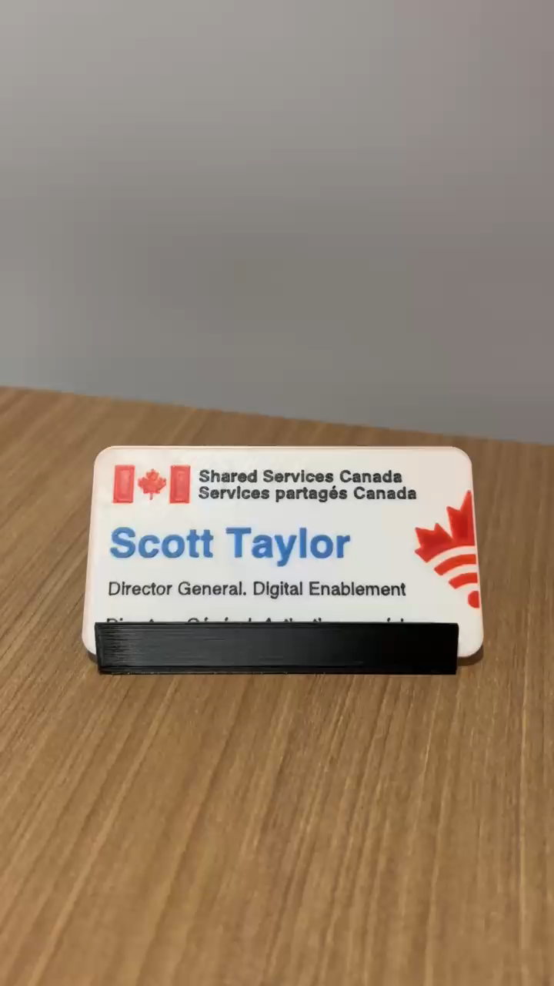
Thank you!
Please enjoy this short video highlighting everything that’s been covered.
______________________________________________________________________
Merci!
Profitez de cette courte vidéo mettant en évidence tout ce qui a été couvert.

